Slide 1
Этапы проведения медиации в школе

Slide 2

Медиация – это пошаговый структурированный процесс

Slide 3
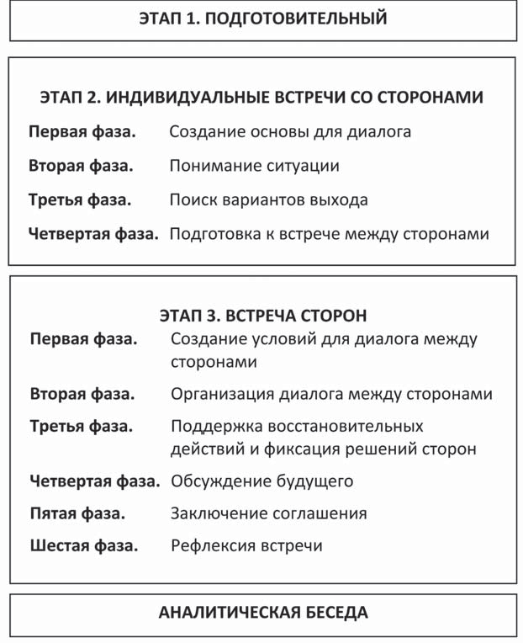
Этапы работы медиатора

Slide 4
ЭТАП 1. ПОДГОТОВИТЕЛЬНЫЙ
Этап проводит преимущественно взрослый представитель школьной службы примирения
Задачи медиатора
1. Получив информацию о случае, определить, подходит
ли он по критериям для работы с использованием медиативной технологии.
Критерии, по которым случай может быть принят на
медиацию:
– стороны конфликта известны;
– в случаях где есть обидчик и пострадавший, обидчик признает свою вину (или, как минимум, своё участие) в случившемся.

Slide 5
ЭТАП 1. ПОДГОТОВИТЕЛЬНЫЙ
Задачи медиатора
2. Если дело уже разбирается в официальных органах,
выяснить, на какой стадии разбирательства находится дело и каковы последствия в случае успешного проведения
медиации.
3. Связаться со сторонами и договориться о проведении индивидуальной встречи. Если участниками конфликта являются несовершеннолетние и данный случай рассматривается правоохранительными органами,
то медиатор сначала связывается с законными представителями несовершеннолетних.
Пригласить на медиацию стороны может юный медиатор, который будет участвовать дальше в медиации.

Slide 6
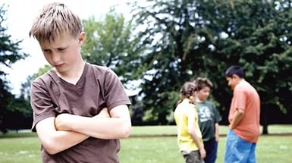
Особенности этапа
Если медиация проводится по случаям, имеющим ярко выраженных обидчиков и пострадавших, то начинать лучше со встречи с обидчиком (правонарушителем), поскольку если вы уже договорились с пострадавшим, а обидчик откажется от встречи, пострадавший может получить дополнительную психологическую травму.

Slide 7
Подсказка для начала разговора с обидчиком (правонарушителем)
Добрый день! Меня зовут (представиться). Я представляю школьную службу медиации и звоню (подошел к тебе поговорить) по поводу случая произошедшего с тобой и ________________.
Я – нейтральный посредник, не представляю ни одну из сторон и хотел бы получить твое согласие обсудить возможность вашего примирением.
Когда и где вам удобно встретиться и более детально поговорить?

Slide 8
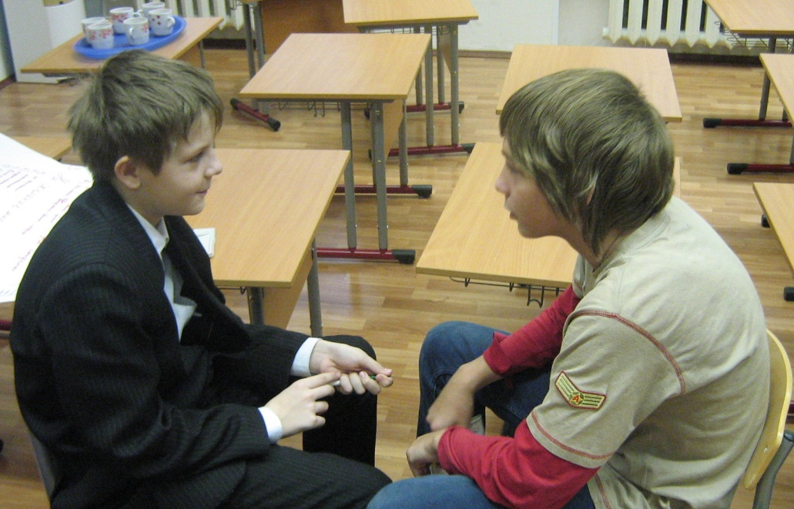
Этап 2. Встреча со стороной
Первая фаза. Создание основы для диалога со стороной
Задача: представить себя и программу.

Slide 9
Вариант представления
Добрый день! Меня зовут (представиться).
Я встречаюсь с тобой по поводу ситуации (…).
Информацию о ней нам передал (называете человека или организацию) (находилась в ящике…).
Я –нейтральный независимый посредник. Я не представляю ни
одну из сторон, то есть я не адвокат и не советчик. Школьная служба примирения помогает участникам конфликта организовать диалог друг с другом и самим найти выход из конфликта без применения насилия.
Участие в наших программах добровольное, поэтому в конце разговора ты сам примешь решение, будешь ли в ней участвовать.
Наш разговор конфиденциален, то есть я не буду разглашать никакую информацию кроме твоего решения участвовать или не участвовать в наших программах.
Исключение составляет ситуация, если мне станет известно о готовящемся
преступлении, я обязан сообщить администрации школы.

Slide 10
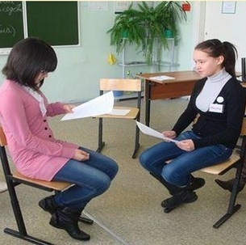
Этап 2. Встреча со стороной
Вторая фаза. Понимание ситуации
Задача: помочь сторонам увидеть конфликтную ситуацию с разных сторон.

Slide 11
Что делает медиатор:
1. Обсуждает ситуацию.
Внимательно слушает и фиксирует важное;
Задает уточняющие открытые вопросы;
Своими словами пересказывает услышанное ( правильно ли я тебя понял, ты говорил о…);
Просит рассказать сторону о своих состояниях и чувствах, об отношении к произошедшему и его последствиях;
Обсуждает ценности медиации.
2. Обсуждает последствия.
Спрашивает к каким последствиям привела ситуация (или еще может привести), что человеку в этом не нравится. Если о последствиях уже упоминалось при обсуждении ситуации, резюмировать, чтобы перейти к поиску вариантов выхода;
Помогает сформулировать стратегически важные приоритеты (цели, интересы), которые важно достичь (сохранить) в этой ситуации.

Slide 12
При обсуждении ситуации
Задаются вопросы:
Что тебя волнует в этой ситуации?
Что для тебя самое главное в ней?
Как бы ты хотел ее разрешить?
Какие шаги ты готов предпринять для ее разрешения?
Нельзя: искать виноватого и пытаться выяснить все досконально.

Slide 13
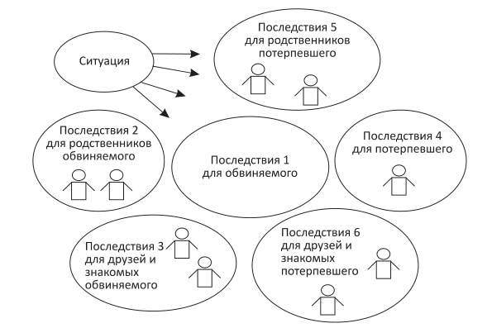
При обсуждении последствий
Обсудить, к каким негативным последствиям для всех
участников уже привела ситуация (или еще может
привести в будущем, если не предпринимать шагов по
ее решению)

Slide 14
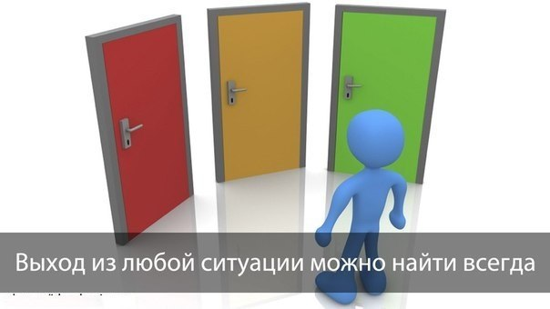
Третья фаза. Поиск вариантов выхода
Задача: поддержать принятие стороной ответственности за восстановительный выход из конфликта.

Slide 15
Обсуждаемые вопросы
Какие выходы возможны из создавшейся ситуации и к каким последствиям эти выходы могут привести?
• Пытался ли сам разрешить конфликт, встретиться со
второй стороной?
• Какие есть варианты заглаживания вреда?
• При беседе с обидчиком: в случае возмещения родителями материального ущерба и других трат родителей (например, на адвоката) обсудить, в чем будет конкретный вклад подростка в заглаживании вреда, в частности, как он будет возмещать траты родителей?

Slide 16
Обсуждение возможностей медиации
Обсудить планы подростка на будущее и возможную
поддержку этих планов со стороны родителей, друзей
и близких.
Рассказать о встрече со второй стороной (если она была) или о возможности такой встречи.
Обсудить встречу сторон (примирительную встречу)
как возможный вариант выхода из конфликта (при
условии, что встреча будет ориентирована на взаимопонимание и поиск решения, устраивающего всех участников). Подчеркнуть, что главными на такой встрече являются стороны, а медиатор обеспечивает конструктивность диалога и безопасность ее участников

Slide 17
Обсуждение возможностей медиации
Предложить сформулировать перечень вопросов, которые человек хотел бы обсудить с другой стороной (сформировать повестку дня примирительной встречи).
• При необходимости самому внести в повестку дня вопросы про заглаживание вред и про проектирование будущего (например, вопрос: «Как избежать повторения подобного в дальнейшем?»).

Slide 18
Обсуждение возможностей медиации
Если сторона не согласна на встречу, можно выяснить
причины такого несогласия. Можно предложить форму челночной медиации. В случае категорического несогласия на любые формы общения медиатор
может предложить не решать вопрос окончательно и
Оставить свои данные.
• Независимо от согласия на встречу обсудить, требуется ли помощь каких-то специалистов (напр. психологов).
• Если стороны согласны на встречу сторон, приступить
к четвертой фазе.

Slide 19

Четвертая фаза. Подготовка к встрече между сторонами
Задача: прояснить суть предстоящей процедуры и поддержать принятие стороной своей роли на встрече.

Slide 20
Возможные действия медиатора
рассказать о формате примирительной встречи (обсуждаемых вопросах, правилах, роли сторон, медиатора, законных представителей, возможности участия других лиц. Сформировать на основе предыдущей беседы повестку дня будущей встречи. При обсуждении правил встречи спросить, готовы ли участники их соблюдать; предложить внести дополнения;
• если со второй стороной еще не было индивидуальной встречи, пояснить ее право отказаться от участия в примирении;
• пояснить свою роль медиатора на совместной встрече (ответственность за безопасность, координирование действий, поддержка диалога). Подчеркнуть ответственность сторон за принятие решения;
• обсудить перечень участников будущей встречи, предпочтительное время и место встречи;
• поблагодарить за беседу, оставить контактный телефон.

Slide 21
Встреча сторон
Правила
Слушать другого и не перебивать его, даже если с ним
не согласен, чтобы у каждого была возможность высказаться и быть услышанным.
• Не оскорблять друг друга, чтобы все чувствовали себя в безопасности.
• Соблюдать конфиденциальность, то есть не рассказывать окружающим, что происходило на встрече (только достигнутую договорённость).
• Каждый участник может при необходимости предложить сделать перерыв, предложить перенести продолжение встречи на другой день.
• Медиатор может поговорить с кем-то из участников наедине, а также участник с медиатором.

Slide 22
Встреча сторон
Первая фаза. Создание условий для диалога между сторонами.
Вторая фаза. Организация диалога между сторонами.
Третья фаза. Поддержка восстановительных действий и фиксации решения сторон.
Четвертая фаза. Обсуждение будущего.
Пятая фаза. Заключение соглашения.
Шестая фаза. Рефлексия встречи.

Slide 23
Аналитическая
встреча со сторонами

Slide 24
СПАСИБО
ЗА
ВНИМАНИЕ!

